Slide 1
الدرس السابع كسور الوحدة

Slide 2
الفصل الحادي عشر الدرس السابع
عزيزي الطالب : يتوقع منك في نهاية الدرس ان:
ان تكتب الكسر الوحدة بشكل سليم
ان تقرأ الكسر بشكل صحيح

Slide 3
الفصل الحادي عشر الدرس السابع
اقسم الاشكال التالية الى أجزاء متساوية
6 أجزاء متساوية
3 أجزاء متساوية
4اجزاء متساوية
2 (جزأن متساويان)

Slide 4
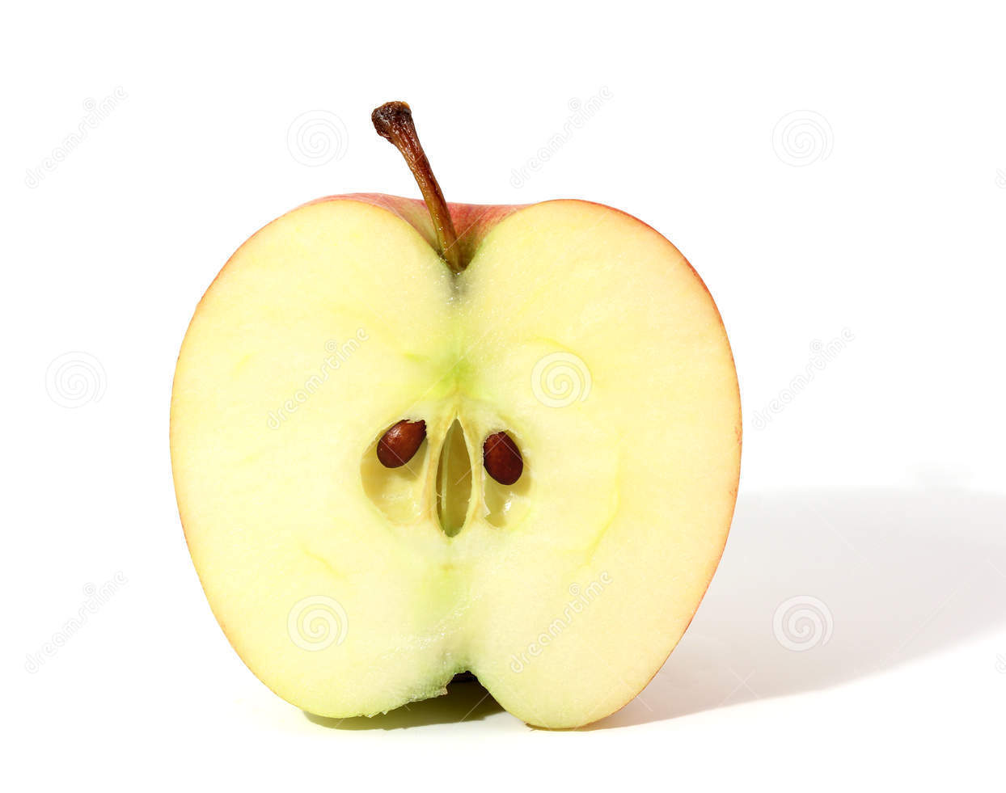
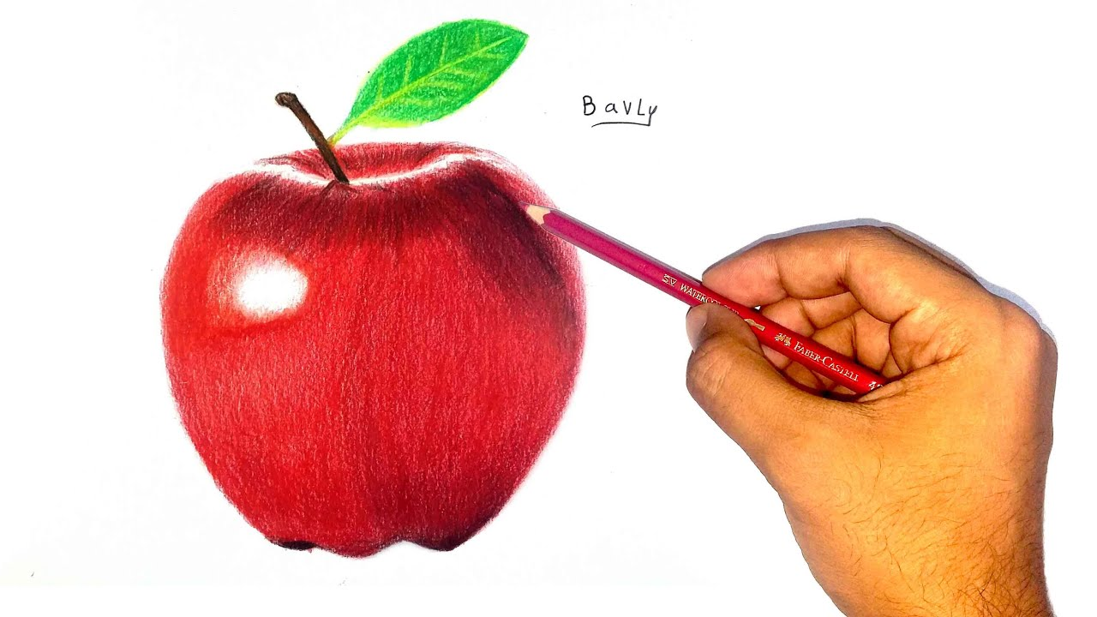
الفصل الحادي عشر الدرس السابع
1
1
2
1
2

Slide 5
الفصل الحادي عشر الدرس السابع
٣
لننظر الى الشكل
نجد ان الأجزاء متساوية
اذا بإمكاننا ان نكتبه على شكل كسر
نصفان
احد الجزأين المتساويين لونه ازرق
النصف ازرق ازرق
1
2
ثلث واحد من الأجزاء الثلاثة المتساوية
باللون الازرق
الثلث ازرق ازرق
1
3

Slide 6
٣
الفصل الحادي عشر الدرس السابع
اكتب الكسر المناسب للجزء المظلل في كل شكل من الاشكال الاتية
٢
٢
١
٥
٣
٨
٦
١١
٩

Slide 7
تنويه هام
عزيزي الطالب:
ا ارجو حل التمرين الموجود في الملف المرفق مع الفيديو
عزيزي ولي امر الطالب :
ارجو متابعة التلميذ في حل التمرين
أتمنى لكم النجاح والتوفيق والسلام عليكم ورحمة الله وبركاته
دمتم بخير

